Slide 1








Proyecto Realizado por:
Marco Abarca
Juan Pablo Landi
PROYECTO BIMESTRAL

Slide 2
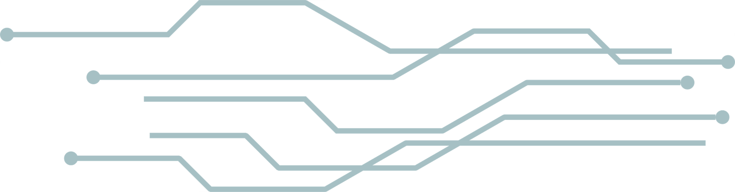


Introducción
El objetivo del proyecto es desarrollar un sistema que facilite la declaración de impuestos a la renta para calcular la rebaja correspondiente. Este sistema consultará la tabla de impuestos a la renta del 2023 para personas naturales.

Slide 3

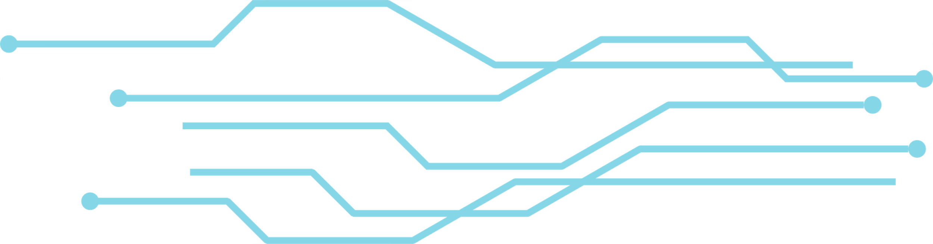

CODIGO

Slide 4
jhjjj
Analisis
El objetivo del proyecto es desarrollar un sistema que facilite la declaración de impuestos a la renta para calcular la rebaja correspondiente. Este sistema consultará la tabla de impuestos a la renta del 2023 para personas naturales. La información de entrada serán los sueldos mensuales y el arrayList de facturas leidas por el archivo.dat de las facturas, considerando categorias como Vivienda, Educación, Alimentación, Vestimenta, Salud y Turismo, donde un usuario puede tener multiples facturas; el programa debe seguir las reglas y montos máximos establecidos por la normativa fiscal (ver tabla de impuestos).
Características por considerar:
· Registro de información: Diseñe el modelado de metodos que permitan a la clase usuario ingresar los sueldos mensuales y lean desde multiples archivos serializados las facturas generadas y de acuerdo a la categoría (atributos de la clase factura), como Vivienda, Educación, Alimentación, Vestimenta, Salud y Turismo se debe de efectuar la debida deducción de impuestos (4% para Vivienda, para Educación 3%, para alimentación 0.5%, para Vestimenta nada, para Salud 10%, para turismo 5%).

Slide 5
jhjjj
Analisis
· Cálculo de impuestos: Desarrollar un sistema que consulte la tabla de impuestos a la renta del 2023 para personas naturales y realice el cálculo de los impuestos anuales considerando las deducciones permitidas por las facturas generadas y los sueldos mensuales.
· Generación de declaración hacia multiples archivos serializados (cada uno será de un contribuyente con sus respectivas facturas): Crear la funcionalidad que genere una declaración de impuestos detallada que muestre el cálculo de los impuestos a pagar o la devolución correspondiente, en base a las deducciones y la tabla de impuestos.
La tabla de impuesto es la siguiente:
· Validación de datos: Implementar validaciones para garantizar que los sueldos mensuales y las facturas ingresadas por el usuario estén dentro de los límites establecidos y cumplan con las reglas fiscales.

Slide 6


CLASES
Para poder realizar este proyecto drelacionandolo al paradigma de la programacion denomiado “Programación Orienteada a Objetos” tuvimos que dividir el proyecto en varios paquetes y clases
Paquetes: En estos alamacenamos 3 paquetes para respetar el principio de modelo, vista, controlador
Clases: En este caso tuvimos que distribuir el proyecto en 5 clases distintas, las cuales fueron:
- Ejecutor: Dicha clases será la que contenga el metodo main o metodo principal para poder ejecutar nuestro proyecto
-Usuario: En esta clase almacenamos los atributos y metodos que tenía que ver con la interacción con el usuario y con lo que el proyecto tenía como problemática como lo es calcular el valor de impuestos a pagar, etc.
-Factura: Esta clase en cambion, tenía todos los atributos para poder realizar la factura que el usuario requeriría, debido a esto, esta clase se relacionaría con la clase anterior
-Escribir y leer Factura: Estas clases se utilizaron para poder escribir y leer los archivos .dat lo cual aplicamos con varias clases que ya viene en el paquete de java (FileWriter, FileReader, etc)

Slide 7
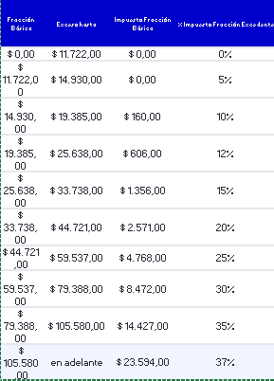
Tabla de impuestos
Por favor revisar el archivo .xlsx adjuntado en esta presentacion (Varios).

Slide 8
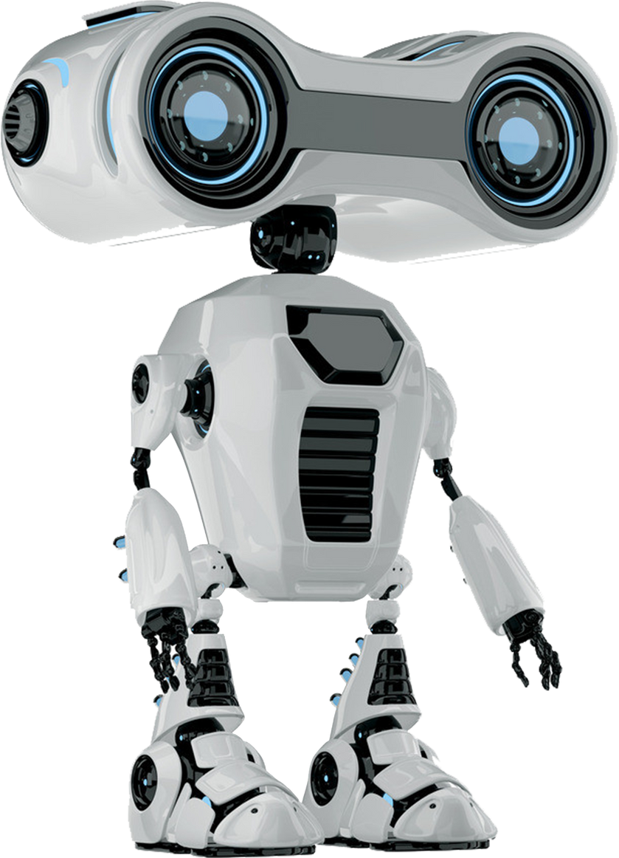
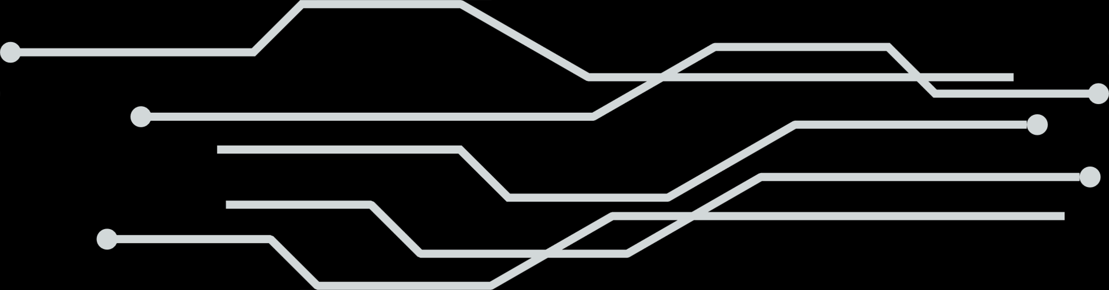
NOVEDADES
Nuestro proyecto es eficaz y eficiente, ya que, además de utilizar el paradigma de la programación orientada a objetos (POO), permite al usuario seleccionar los contribuyentes que desee. El programa es adecuado para manejar cualquier cantidad de contribuyentes. Además, cada contribuyente puede ingresar la cantidad de facturas que considere necesarias.
Este calcula los impuesto dependiendo del capital que el usuario gana, y con base a eso se presentará en la factura
Tambien implementamos nuevas cosas como en le caso del metodo de java “e.printStackTrace();“ el cual se utiliza para imprimir el stack trace (rastro de la pila de llamadas) de una excepción al flujo de error estándar. Esto es útil para la depuración, ya que proporciona información sobre dónde y por qué ocurrió una excepción.

Slide 9
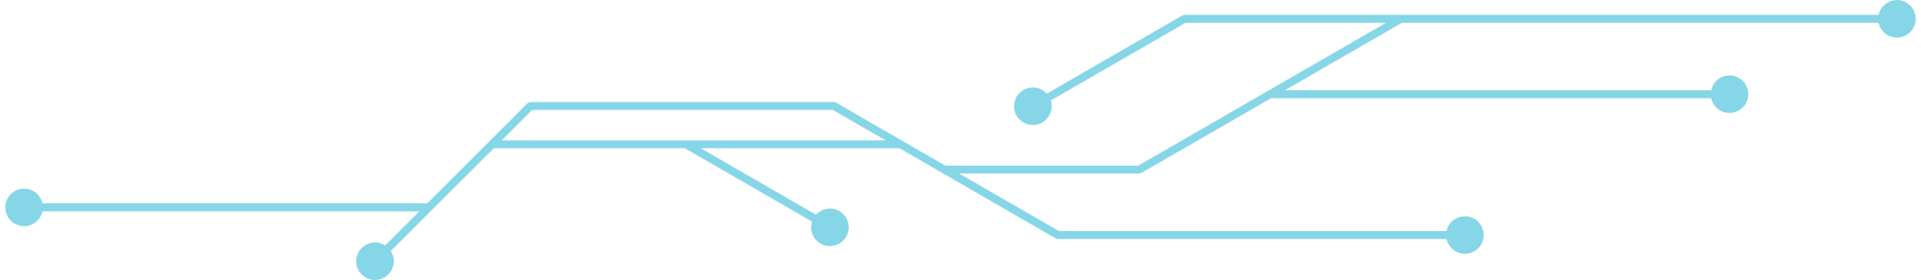
MUCHAS GRACIAS

